Slide 1

BR Fraturas
Estudo numérico
Monique Dali, Frederico Carvalho, Marcio Carvalho

Slide 2

Objetivo
Simular o escoamento de fluidos no interior de fraturas reais
Para isto devemos:
Obter a abertura de amostras submetidas ao fraturamento;
Adquirir as coordenadas de cada superfície da amostra;
Calcular a distância entre as coordenadas z dessas superfícies;
Criar uma malha 2D com as mesmas dimensões (x,y) do domínio da fratura;
Associar uma altura Z a cada par de coordenadas (x,y);
Utilizar a equação de Stokes para modelar o escoamento;
Comparar a permeabilidade simulada com a permeabilidade da fratura pela lei cúbica.

Slide 3
Aquisição das coordenadas de cada superfície fraturada

Slide 4
Fratura 2D
Somente Fratura 2D
Captura dos pontos
Arquivo stl, vtk
Paraview -> csv
ou
Arquivo obj
Blender -> export stl -> Paraview-> csv

Slide 5
Arquivo .obj

Slide 6
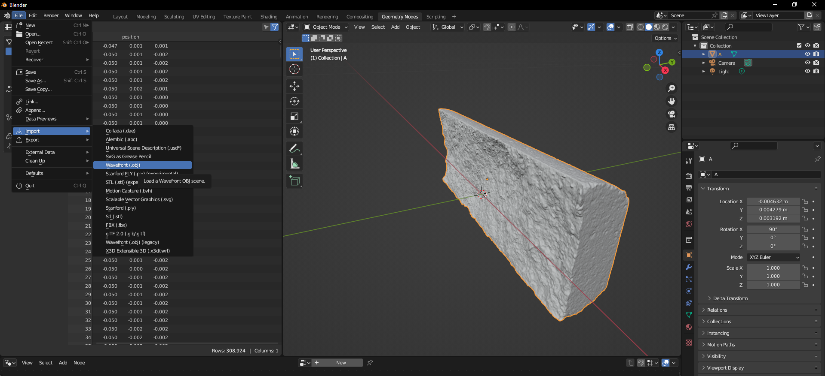
Blender
File -> Import .obj -> Export .stl

Slide 7
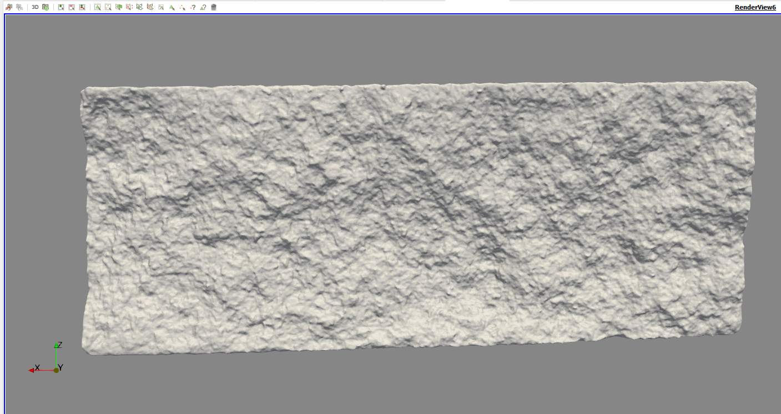
Paraview
Captura da nuvem de pontos de cada superfície
Open .stl -> Select Cells with Polygon

Slide 8
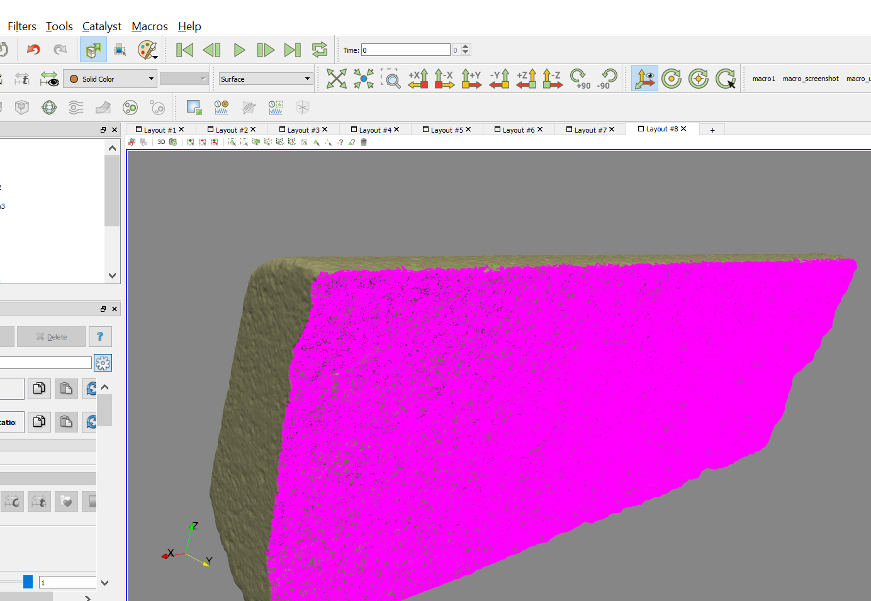
Paraview
Captura da nuvem de pontos de cada superfície
Filters -> Alphabetical -> Extract Selection

Slide 9
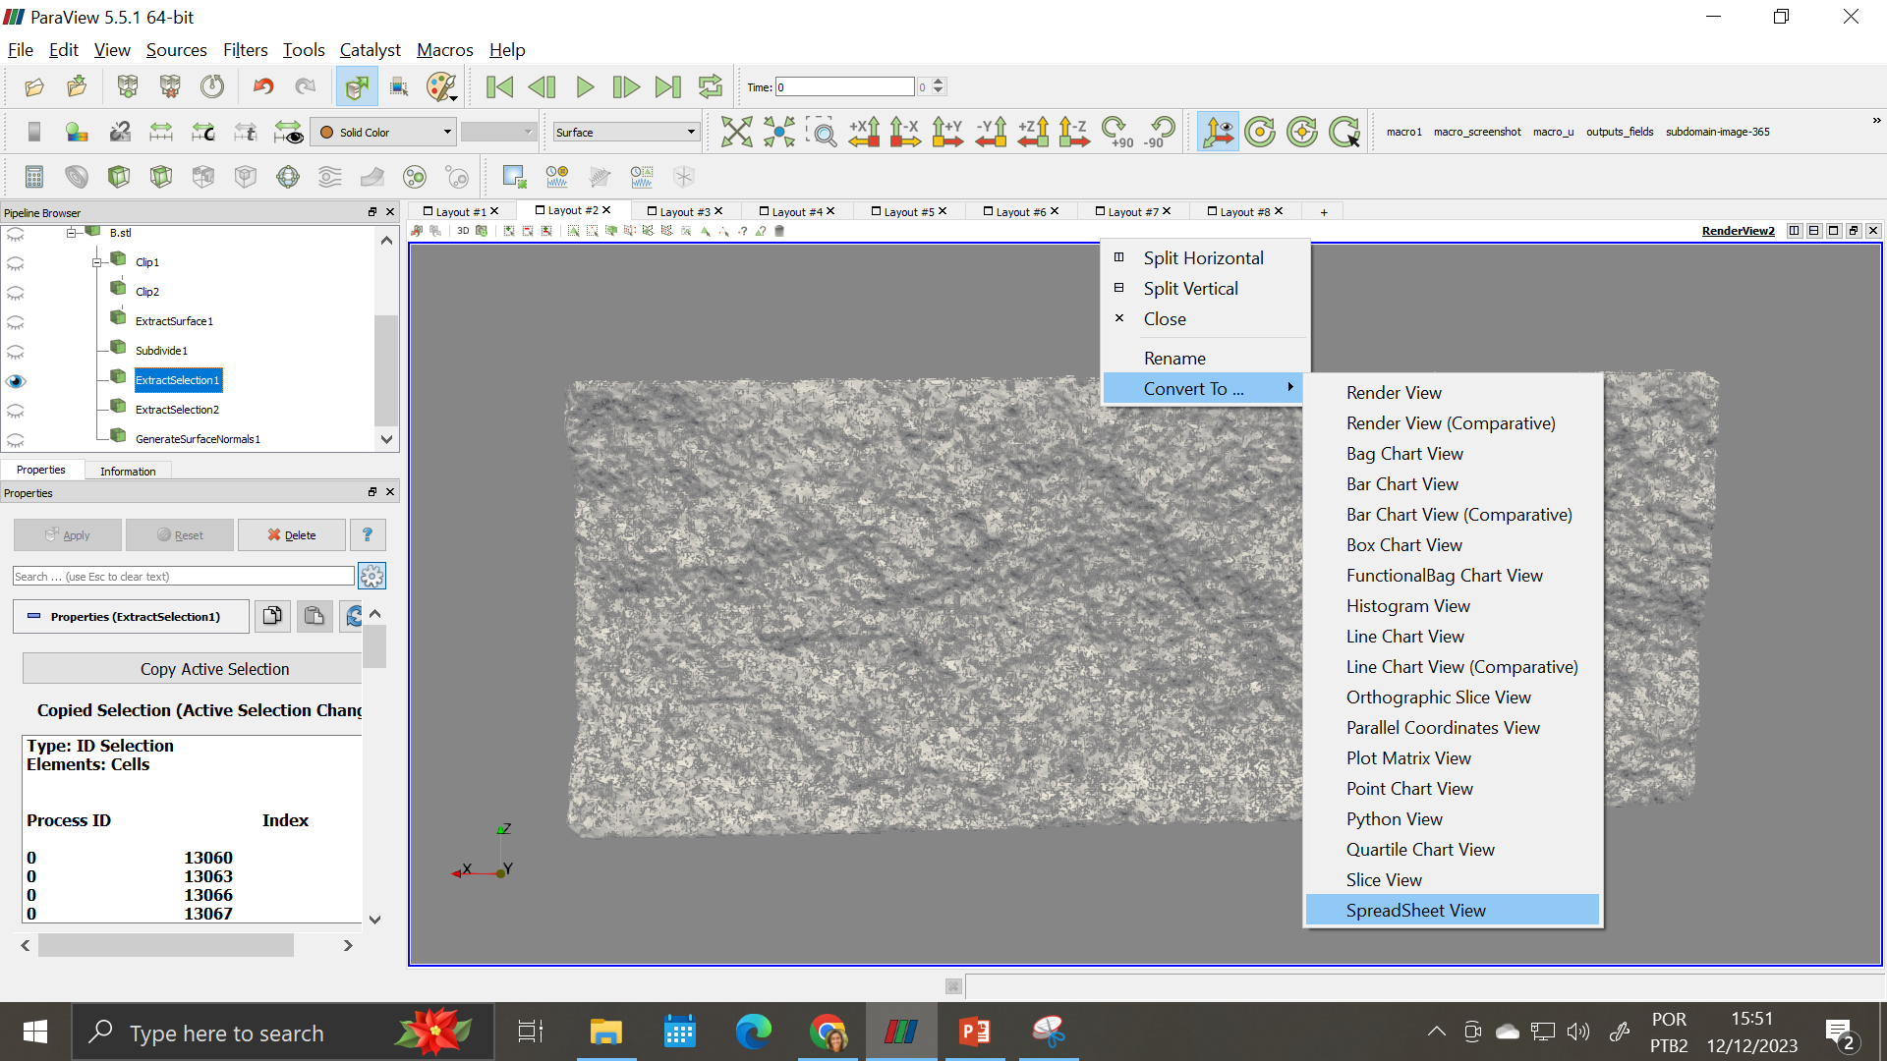
Paraview
Captura da nuvem de pontos de cada superfície
Spreadsheet view -> Export spreadsheet

Slide 10
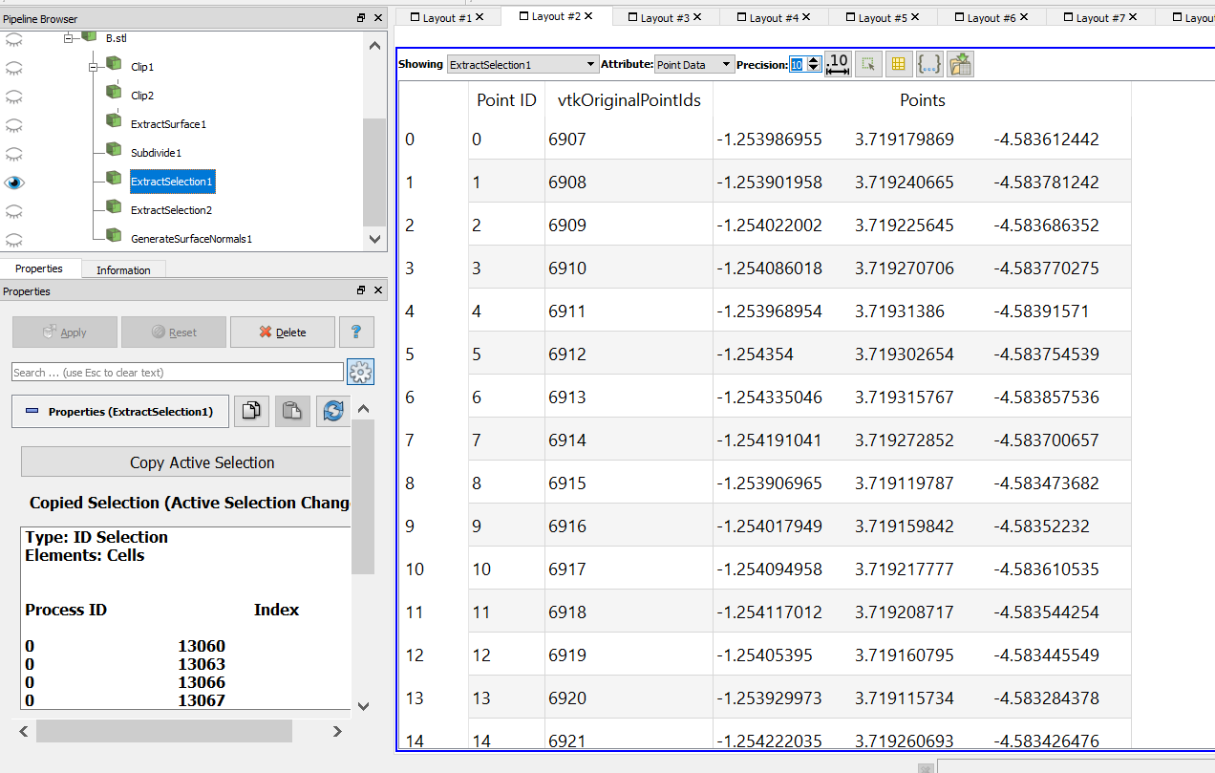
Paraview
Atenção! Aumentar precisão antes de exportar
Captura da nuvem de pontos de cada superfície
Export spreadsheet

Slide 11
Somente superfície da fratura
Arquivo .stl

Slide 12
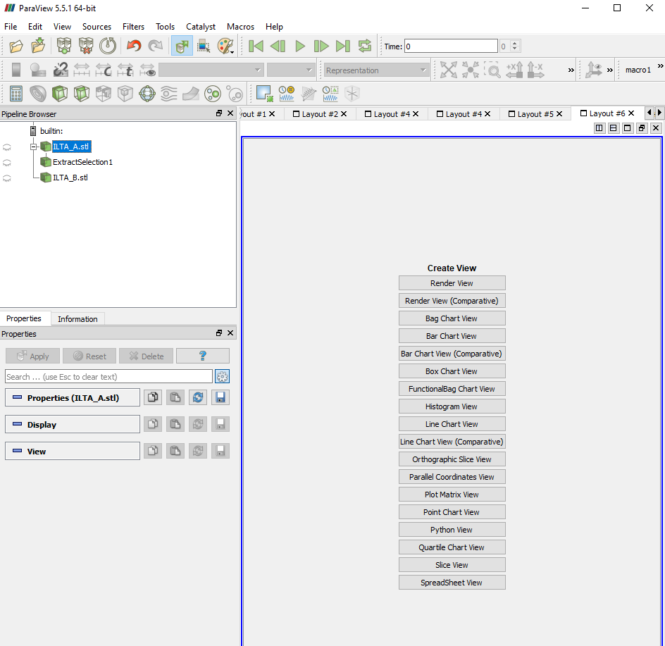
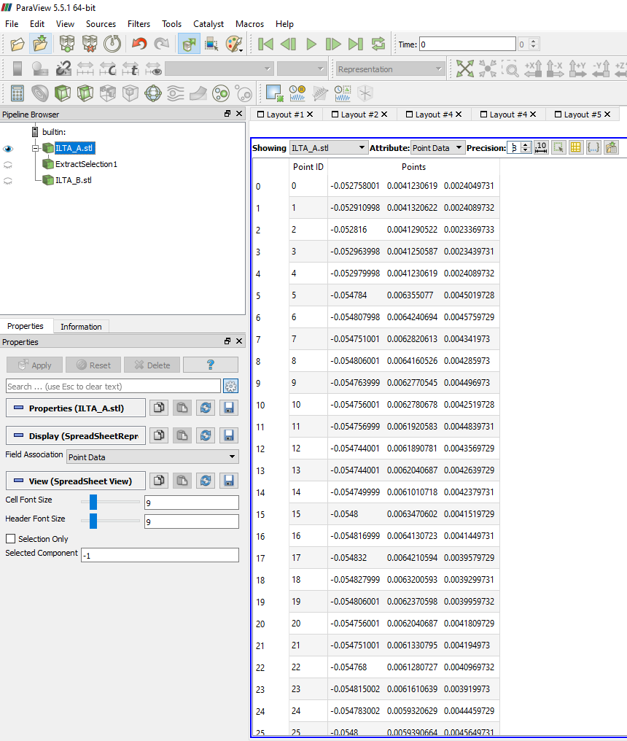
Paraview
Captura da nuvem de pontos de cada superfície
Open .stl -> Spreadsheet view -> Export spreadsheet
Atenção! Verificar escala e precisão

Slide 13
Python
Somente Fratura 2D
Captura da distância entre as superfícies
https://github.com/mfdali/copy-fracture-2D/blob/main/get_aperture_Indiana.py
Update em:
https://github.com/mfdali/copy-fracture-2D/blob/main/fracture_aperture_from_core_sample_url.ipynb

Slide 14






More info
http://lmmp.mec.puc-rio.br/
https://www.linkedin.com/company/lmmp-puc-rio
@lmmp_pucrio

